Slide 1
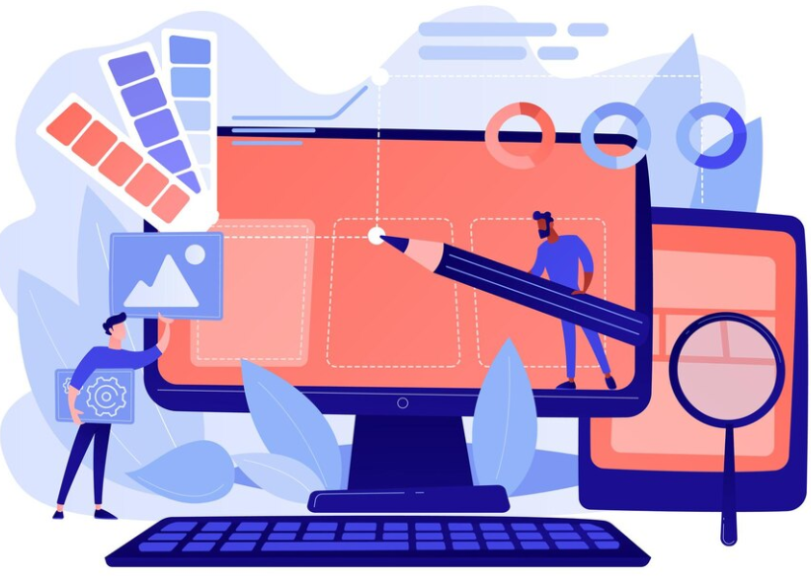
IMPLANTACIÓN DE CONTENIDO MULTIMEDIA
UNIDAD DIDÁCTICA 3 | DIW

Slide 2
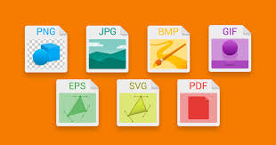
2. USO DE IMÁGENES EN LA WEB
UNIDAD DIDÁCTICA 3 | IMPLANTACIÓN DE CONTENIDO MULTIMEDIA
Existen diferentes tipos de imagen existentes, algunos más utilizados que otros
Las imágenes pueden optimizarse para que no influyan en la velocidad de carga de nuestra web

Slide 3
2.1. TIPOS DE IMÁGENES
UNIDAD DIDÁCTICA 3 | IMPLANTACIÓN DE CONTENIDO MULTIMEDIA
Cuando se habla de imágenes digitales, se pueden dividir en dos grandes grupos, que dependen de la técnica utilizada en su creación
Mapa de bits
Vectoriales

Slide 4

2.1. TIPOS DE IMÁGENES
UNIDAD DIDÁCTICA 3 | IMPLANTACIÓN DE CONTENIDO MULTIMEDIA
MAPA DE BITS
Un píxel puede definirse como un diminuto cuadrado de luz, que puede presentar cualquier color y nivel de brillo
Estas imágenes están formadas por pequeños puntos cuadrados llamados píxeles
Estos píxeles se unen para crear la imagen en la pantalla

Slide 5
2.1. TIPOS DE IMÁGENES
UNIDAD DIDÁCTICA 3 | IMPLANTACIÓN DE CONTENIDO MULTIMEDIA
VECTORIALES
Las imágenes vectoriales se crean a partir de figuras geométricas generadas por un conjunto de vectores
Estos vectores apuntan a distintos puntos del contorno de la imagen
Genera unos puntos de control que consiguen que se pueda redimensionar sin ningún tipo de distorsión ni pixelado
Es la principal ventaja de estas imágenes
Vector: elemento con un dirección, sentido y longitud, geométricamente, se representa con una flecha que parte de un punto de origen y apunta a un punto de destino

Slide 6
2.2. FORMATOS
UNIDAD DIDÁCTICA 3 | IMPLANTACIÓN DE CONTENIDO MULTIMEDIA
JPG o JPEG (Join Photographic Experts Group)
Es uno de los formatos más extendidos
Comprime la imagen disminuyendo notablemente su peso
Con una perdida de calidad imperceptible para el ojo humano
Inconveniente: no admite transparencias
Si se necesita imagen sin fondo, se debe utilizar otro formato

Slide 7
2.2. FORMATOS
UNIDAD DIDÁCTICA 3 | IMPLANTACIÓN DE CONTENIDO MULTIMEDIA
GIF (Graphics Interchange Format)
Es un formato con compresión, sin pérdida de calidad (hasta 256 colores)
Es muy utilizado en la web para animaciones (admite transparencias)
Solventa varias de las deficiencias de GIF
Contiene compresión sin pérdidas y admite transparencia
Tiene una versión (PNG-24) que elimina la limitación de 256 colores
Puede almacenar hasta 16 millones de colores, igual que JPG
PNG (Portable Network Graphics)

Slide 8
2.2. FORMATOS
UNIDAD DIDÁCTICA 3 | IMPLANTACIÓN DE CONTENIDO MULTIMEDIA
WebP (Weppy)
Formato desarrollado por Google que quiere sustituir a todos los anteriores
Puede reducir, aún más, el peso de las imágenes en la web
Admite compresión con o sin pérdida
La soportan la mayoría de los navegadores
Las últimas versiones soportan transparencias e imágenes animadas

Slide 9
2.2. FORMATOS
UNIDAD DIDÁCTICA 3 | IMPLANTACIÓN DE CONTENIDO MULTIMEDIA
Imágenes Vectoriales
AI: formato nativo del programa Adobe Illustrator. Suele utilizarse para logotipos, infografías y gráficos digitales
PSD: Formato nativo del Photoshop. Permite crear capas, por lo que es muy interesante para tener los originales de las imágenes y poder editarlas más adelante, si fuera necesario
XCF: Formato nativo del programa GIMP. Competencia gratuita de Photoshop y, por tanto, permite todo lo comentado en los PSDS
SVG: formato basado en XML para crear imágenes escalables. Estandarizado por W3C, compatible con la mayoría de los navegadores

Slide 10
2.3. LOGOS, ICONOS BANNERS E IMÁGENES
UNIDAD DIDÁCTICA 3 | IMPLANTACIÓN DE CONTENIDO MULTIMEDIA
LOGOS
Símbolos o letras que identifican una institución, marca, persona o sociedad
Deben ser simples, distinguibles y que impacten, para no olvidarlos
Los iconos no tienen texto, los logos pueden tenerlo o no
Símbolo visual gráfico que representa una idea o función
Ejemplo: el icono del GPS/ubicación
ICONOS

Slide 11
2.3. LOGOS, ICONOS BANNERS E IMÁGENES
UNIDAD DIDÁCTICA 3 | IMPLANTACIÓN DE CONTENIDO MULTIMEDIA
BANNERS
Piezas publicitarias que suelen combinar imágenes, textos, animaciones y elementos interactivos
Existen de diferentes tipos en función de su tamaño y posición en la página
Objetivo: atraer tráfico hacia el sitio del anunciante que paga por su inclusión

Slide 12
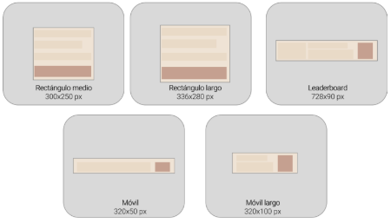
2.3. LOGOS, ICONOS BANNERS E IMÁGENES
UNIDAD DIDÁCTICA 3 | IMPLANTACIÓN DE CONTENIDO MULTIMEDIA
BANNERS
Los banners están diseñados con la intención de llamar la atención, por tanto, puede que no mantengan el estilo visual de la web donde están incrustados

Slide 13
2.3. LOGOS, ICONOS BANNERS E IMÁGENES
UNIDAD DIDÁCTICA 3 | IMPLANTACIÓN DE CONTENIDO MULTIMEDIA
IMÁGENES
Podemos decir que todo lo que no esté en ninguno de los tipos anteriores estará dentro de este
Lo más importante será elegir un formato compatible con los navegadores
Deben estar optimizadas para que ocupen el mínimo espacio posible y no ralenticen la carga de la web

Slide 14
2.4. SOFTWARE DE EDICIÓN GRÁFICA
UNIDAD DIDÁCTICA 3 | IMPLANTACIÓN DE CONTENIDO MULTIMEDIA
Algunos de los programas más utilizados para la creación y edición de imágenes son Photoshop o su alternativa GIMP
GIMP tiene las mismas funcionalidades, pero es gratuito
Los filtros son herramientas diseñadas para modificar la imagen y conseguir una variedad de efectos
Para acceder a ellos en GIMP, se hará desde el menú Filtros de la barra de superior
Podemos utilizar los elementos decorativos para difuminar bordes o envejecer alguna imagen
FILTROS Y EFECTOS

Slide 15
2.4. SOFTWARE DE EDICIÓN GRÁFICA
UNIDAD DIDÁCTICA 3 | IMPLANTACIÓN DE CONTENIDO MULTIMEDIA
FORMATOS
GIMP guarda, por defecto, las imágenes en su formato nativo de imagen vectorial
Es interesante conservarlo para futuros cambios
Aunque se debe exportar a un formato de mapa de bits para ponerlo en la web

Slide 16
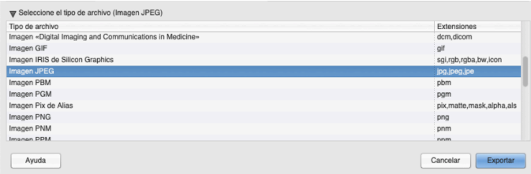
2.4. SOFTWARE DE EDICIÓN GRÁFICA
UNIDAD DIDÁCTICA 3 | IMPLANTACIÓN DE CONTENIDO MULTIMEDIA
FORMATOS
Utilizar el menú Archivo → Exportar como
Seleccionaremos el formato en el listado inferior y se clica en Exportar

Slide 17
2.4. SOFTWARE DE EDICIÓN GRÁFICA
UNIDAD DIDÁCTICA 3 | IMPLANTACIÓN DE CONTENIDO MULTIMEDIA
TAMAÑO, RESOLUCIÓN Y OPTIMIZACIÓN
El peso de una imagen corresponde al tamaño digital (bytes), mientras que su tamaño corresponde a las dimensiones físicas (en centímetros o píxeles)
Son dos de los factores más importantes
Pueden ralentizar la carga de la web → Mala experiencia para el usuario
Motivo de penalización en el indexado de los principales motores de búsqueda → pérdidas económicas y posicionamiento

Slide 18
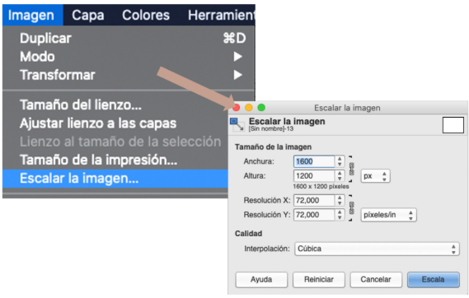
2.4. SOFTWARE DE EDICIÓN GRÁFICA
UNIDAD DIDÁCTICA 3 | IMPLANTACIÓN DE CONTENIDO MULTIMEDIA
TAMAÑO, RESOLUCIÓN Y OPTIMIZACIÓN
El peso de las imágenes depende, principalmente, de dos factores:
Tamaño: se puede redimensionar la imagen con GIMP desde Imagen → Redimensionar Imagen y seleccionar el tamaño deseado

Slide 19
2.4. SOFTWARE DE EDICIÓN GRÁFICA
UNIDAD DIDÁCTICA 3 | IMPLANTACIÓN DE CONTENIDO MULTIMEDIA
TAMAÑO, RESOLUCIÓN Y OPTIMIZACIÓN
El peso de las imágenes depende, principalmente, de dos factores:
Compresión: conlleva una perdida de calidad. Para comprimir una imagen en GIMP, basta con exportarla como JPEG u otros formatos con compresión y seleccionar el nivel de compresión deseado

Slide 20
2.4. SOFTWARE DE EDICIÓN GRÁFICA
UNIDAD DIDÁCTICA 3 | IMPLANTACIÓN DE CONTENIDO MULTIMEDIA
Existen otras herramientas además de las ya comentadas Photoshop y GIMP, herramientas de tipo online
Pixlr: es un editor de imágenes online. Permite realizar operaciones básicas de tratamiento de imágenes
Tiene menor potencia que Photoshop o GIMP, pero es más fácil de manejar
Dosize: permite cambiar el tamaño de una imagen y adaptarlo a las necesidades del diseñador

